Slide 1
期末考试题型、分值分布、复习重点
选择题、判断题、填空题、计算题、附加题
前半期（振动、波动和光学）：53分
后半期（量子和热学）：47分
附加题：5分
复习资料：教材、教案、作业（作业重点复习！！！）

Slide 2
期末考试范围概述
一、振动和波动
简谐振动及其描述（代数法、旋转矢量法）
孤立简谐振动系统的能量
同方向同频率简谐振动的合成
波动的一般概念描述、波函数
机械波的能量（定性）
波的叠加、干涉
驻波，半波/全波反射

Slide 3
二、波动光学
光的偏振态，介质吸收起偏，反射起偏，检偏
光程、光程差，光的相干条件
杨氏双缝干涉
薄膜干涉（增透、增反），劈尖干涉
牛顿环（定性）
惠更斯-菲涅耳原理（定性）
单缝夫琅禾费衍射
圆孔夫琅禾费衍射（定性）
光栅衍射（其中分辨本领定性）

Slide 4
三、量子力学
热辐射、普朗克能量子假设（定性）
光子理论、光电效应、康普顿散射
玻尔氢原子理论（能级和能级跃迁）
德布罗意假设（计算波长）
玻恩统计假设（波函数及其概率分布）
薛定谔方程、不确定关系（定性）
势阱（不需要背波函数，给出波函数会讨论，能级公式）、势垒（量子隧穿效应，定性）
原子结构的量子理论，四个量子数取值及意义
原子壳层结构

Slide 5
四、热力学和统计物理
热学基本概念，理想气体物态方程
平衡态理想气体压强公式、温度公式
麦克斯韦速率分布（分布函数不需要背）、三种速率统计值
理想气体分子自由度及能均分定理、内能
热力学过程、准静态过程
热力学第一定律及其应用
循环过程的效率、致冷系数，卡诺循环的效率、致冷系数
热力学第二定律表述，可逆和不可逆过程，熵增原理，熵的统计解释（定性）

Slide 6

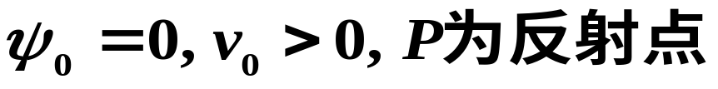


计算题复习
1：振动和波动
已知：
教材P₇₂13.20:
平面简谐行波A、 、u 沿+x
传播,t = 0时坐标原点处 。
求：
(1)入射波函数；
(2)反射波函数；
(3)D(DP =λ/6)处入射波和反射波合振动方程。(补充)
(4)x轴上干涉静止点（驻波波节）和波腹的位置。
疏
.
密
.
O
D
P
x
三、驻波

Slide 7
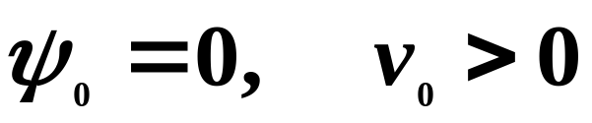
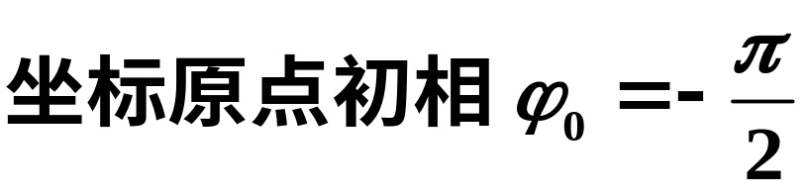
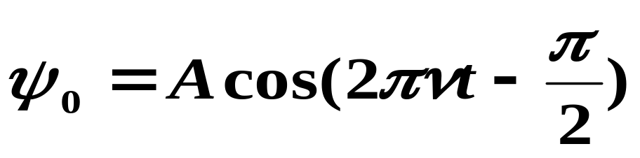
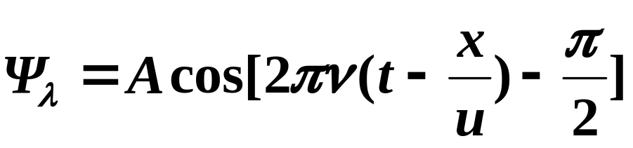
解：
(1):坐标原点为参
考点
疏
密
, t = 0时坐标原
.
.
O
D
P
x
点处：
三、驻波

Slide 8
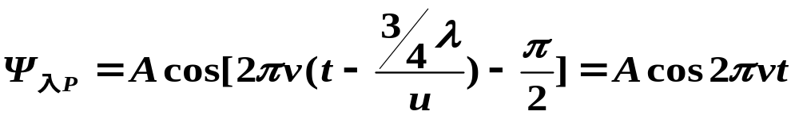
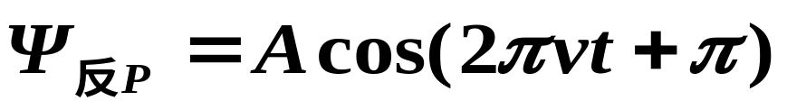
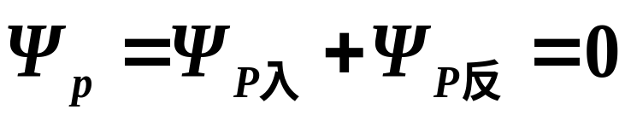
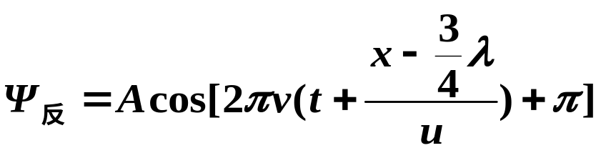
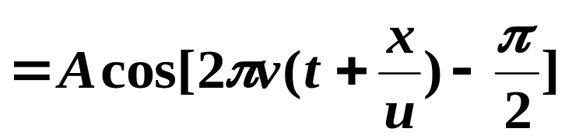
.
疏
.
密
O
D
P
x
(2):
入射波在反射点P引起的振动:
反射波在P点振动:
实际上P为波节：
半波损失
以P为参考点，反射波波函数：
注意:若波是由波密介质到波疏介质界面的反射，反射波在P点的振动相位就不加π。

Slide 9
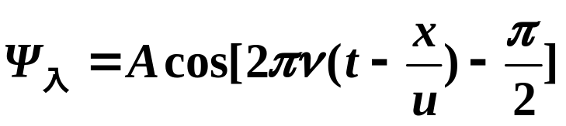
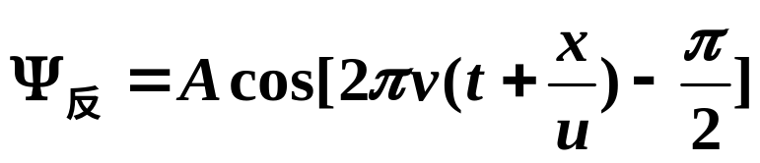
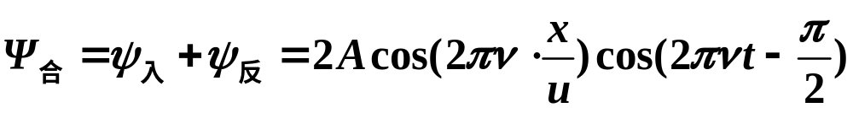
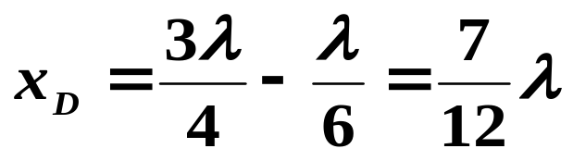
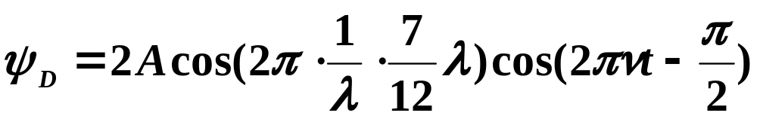
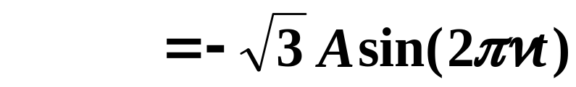
(3):
入射波、反射波波函数：
疏
.
密
.
O
D
P
x
驻波
又
故D点合振动方程
三、驻波

Slide 10
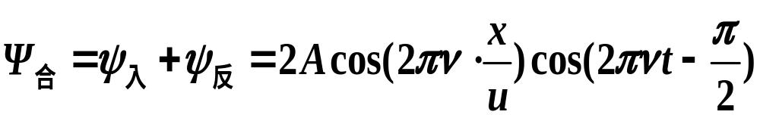
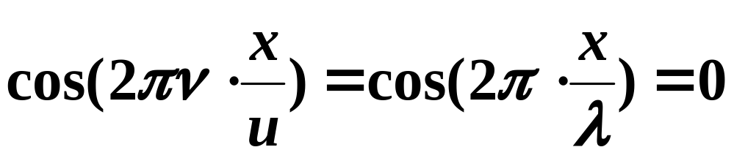
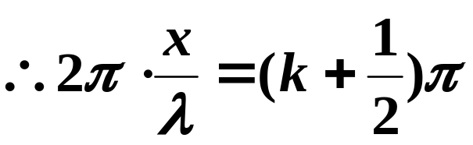
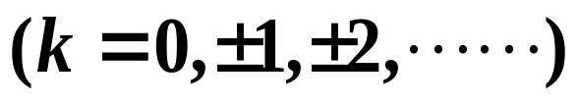
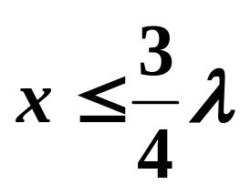
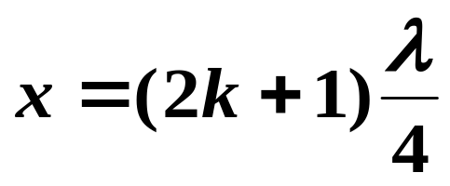


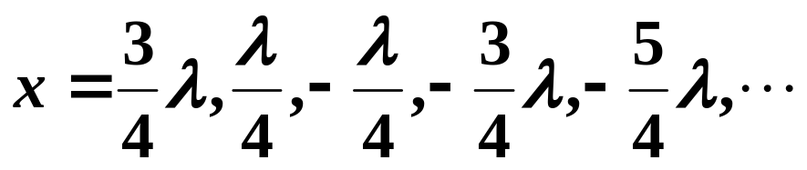
(4):
波节（静止点）：
又
得:
疏
密
O
P
x
即所求波节位置：
三、驻波

Slide 11
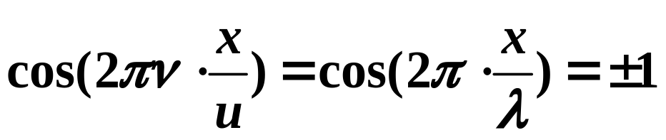
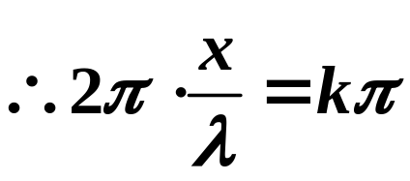
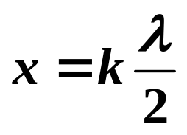
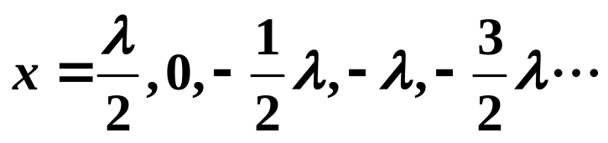
波腹：
得:
疏
密
O
P
又
x
即所求波腹位置：
三、驻波

Slide 12
计算题复习
2：光栅（复习时参看例题和作业题）

Slide 13
计算题复习
3：光电效应+德布罗意波长
复习光电效应方程和德布罗意动量公式，
找出他们的联系

Slide 14
计算题复习
4：热学：循环过程（包含多方过程，
过程曲线为直线）

Slide 15
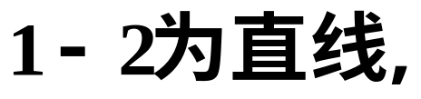
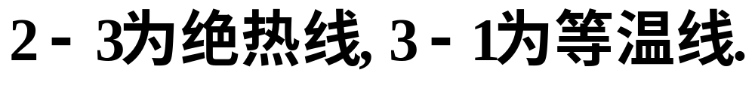
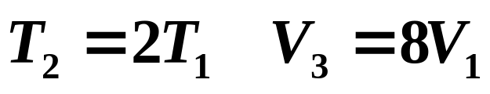
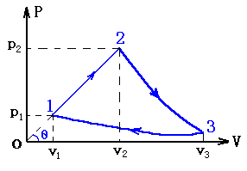
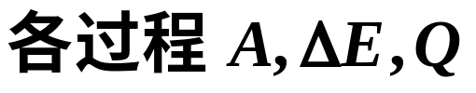

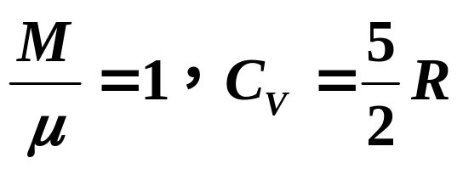
例题1.
P₂₇₂19.14
已知:
求: 1.
2.
解:

Slide 16
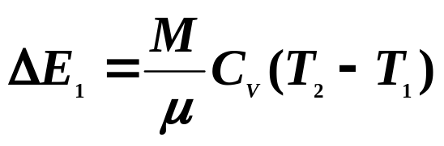
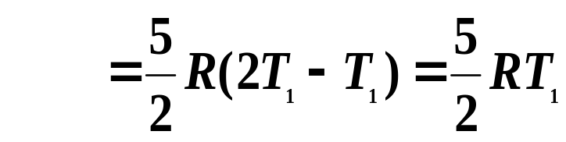
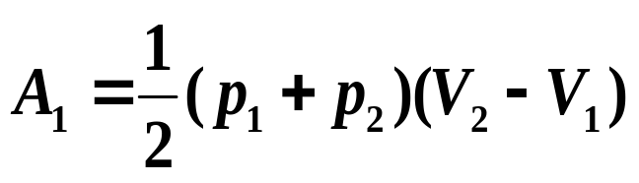
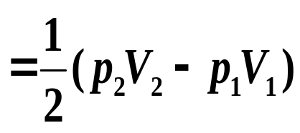
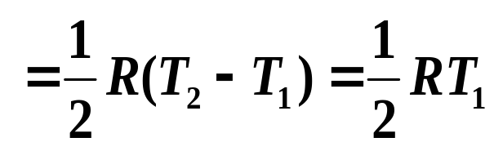
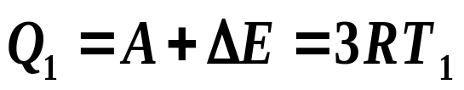
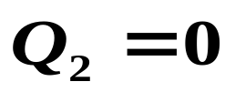
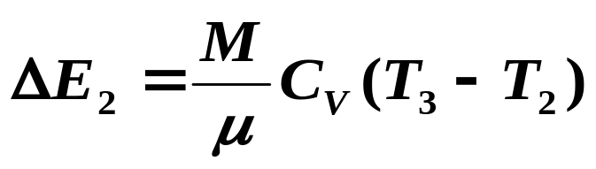
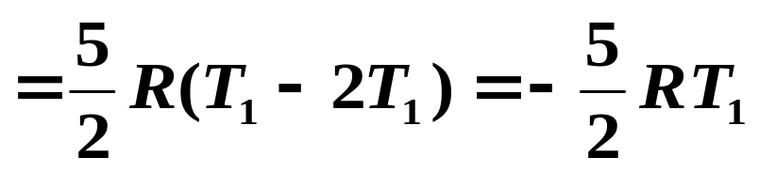
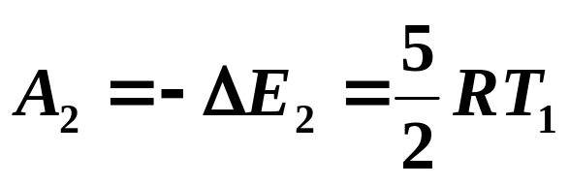
1-2：多方过程
2-3：
绝热膨胀

Slide 17
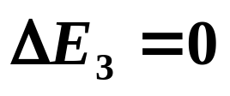
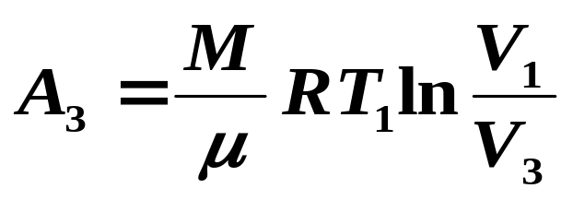
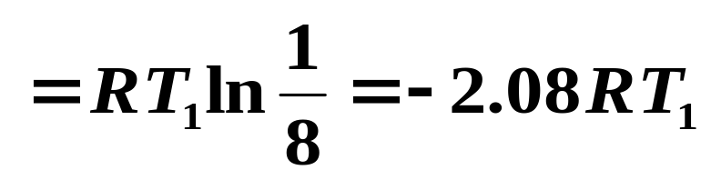
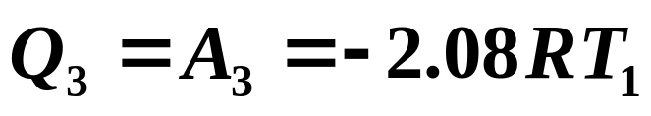
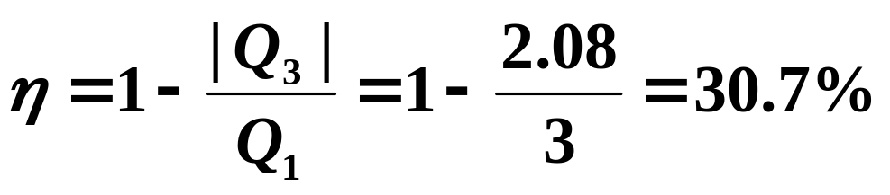
3-1：
等温压缩

Slide 18








例题2
一定量的单原子分子理想气体，从初态 A 出发，沿图示直线过程变到另一状态 B，又经过等体、等压两过程回到状态 A。求:
（1）A—B，B—C，C—A 各过程中系统对外所作的功 W，内能增量及所吸收的热量 Q 。
（2）整个循环过程中系统对外所作的总功以及总热量。
（3）热机效率。

Slide 19
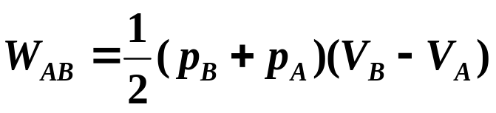

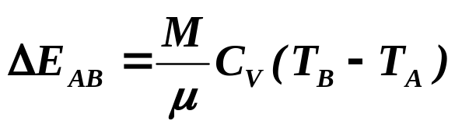











解：(1) A—B过程:
B—C过程:

Slide 20











C—A过程：
（2）总功：
总热量：

Slide 21





（3）热机效率

Slide 22


Slide 23


Slide 24


Slide 25


Slide 26



Slide 27


Slide 28


Slide 29



Slide 30


介质：$n_{1}=\frac{c}{u_{1}}=\frac{λ}{λ_{1}}$

Slide 31


Slide 32


Slide 33


相邻明纹主极大之间有$\left(N−2\right)$条次极大（强度太弱观察不到），有$\left(N−1\right)$条暗纹，是一片暗区。

Slide 34


Slide 35


Slide 36


Slide 37


Slide 38


$$能级：E_{n}=n^{2}E_{1}$$

Slide 39


Slide 40


Slide 41


Slide 42


Slide 43


Slide 44


Slide 45


Slide 46


